Slide 1
手撕一个 Agent Harness
pi-from-scratch 技术原理汇报
基于 docs/答疑日志.md · 从零实现一个 coding agent

Slide 2
什么是 Agent Harness
● 给 LLM 装上「手」和「记忆」的运行框架：让模型能调用工具、管理上下文、自主完成多步任务
— 一句话本质：一个 while 循环 + 上下文自管理 + 可插拔工具生态
— 本汇报路线：系统架构 → Agent Loop → 上下文管理 → 工具系统 → 安全防线 → 工程地基 → 生态扩展 → 取舍

Slide 3
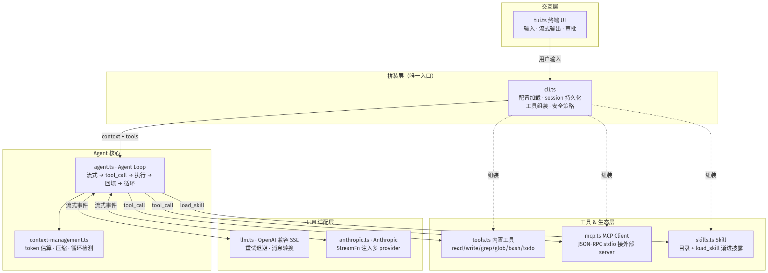
系统架构：五层分层
▶ 交互层（tui）→ 拼装层（cli，唯一入口）→ Agent 核心（agent + 上下文管理）→ LLM 适配 → 工具生态
▶ agent.ts 是灵魂：所有能力都汇聚到它，但核心循环极简
pi-from-scratch · Agent Harness 技术原理 · 3

Slide 4
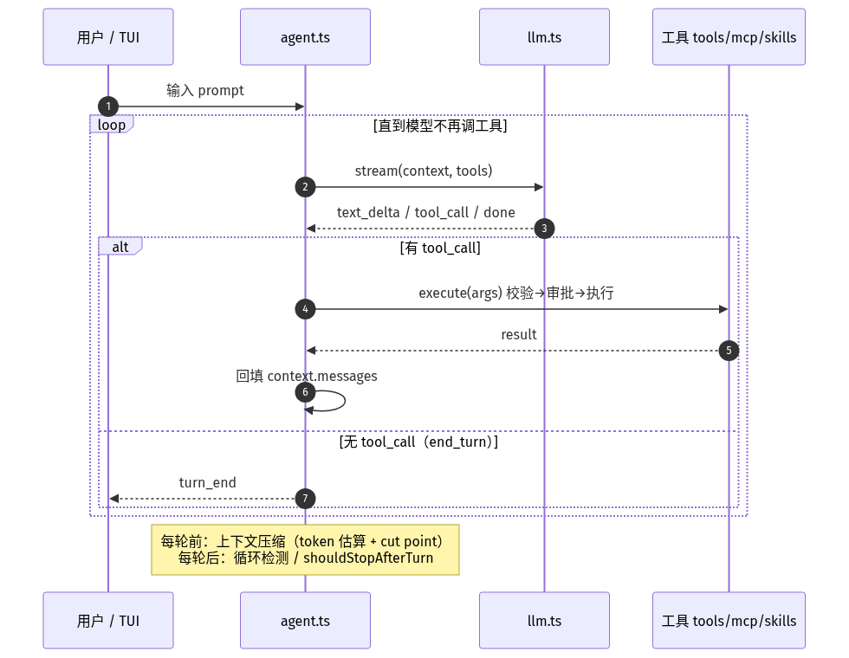
核心：Agent Loop
▶ 事件流驱动：assistant_text / tool_call / tool_result / turn_end 四类事件，UI 只消费事件
▶ 无硬编码步数上限——循环到模型说停（end_turn / max_tokens）或被中断（aborted / error）
pi-from-scratch · Agent Harness 技术原理 · 4

Slide 5
消息模型与配对安全
▶ Message 三选一：user | assistant | tool（tool 是独立 role，不再塞进 user 消息）
▶ tool_call 必须有对应 tool_result，否则 session 恢复后 API 报 400
▶ abort 时丢弃未完成的 tool_calls，并为被跳过的补 error 结果——配对不破
pi-from-scratch · Agent Harness 技术原理 · 5

Slide 6
上下文管理（一）：token 估算
▶ 问题：按消息条数判断「上下文快满」不准（一条 3 字 vs 3000 字）
▶ 方案：固定密度启发式估算——CHARS_PER_TOKEN=2（中文≈1~2 token，不照搬 deepseek 的 /4）+ 结构开销
▶ 阈值从 contextWindow 推导（contextWindow − maxTokens 再留安全余量），不写死魔法数字
pi-from-scratch · Agent Harness 技术原理 · 6

Slide 7
上下文管理（二）：压缩安全
▶ cut point：维护 tool 配对平衡计数，balance=0 的位置才可切——避免孤儿 tool_result
▶ 摘要校验：摘要必须严格小于原文才替换（否则压缩反而更占空间）
▶ 压缩失败或摘要为空 → 保留原文，绝不用空摘要损坏 context
pi-from-scratch · Agent Harness 技术原理 · 7

Slide 8
工具系统（一）：契约与校验
▶ AgentTool 契约：name / description / parameters(JSON Schema) / execute，外加 exclusive / needsApproval / timeoutMs
▶ validateArgs 执行前校验，违规不执行、把 error 返回给模型重新生成（与「未知工具」同一条路径）
pi-from-scratch · Agent Harness 技术原理 · 8

Slide 9
工具系统（二）：并行执行
▶ exclusive 分组：连续非独占 = 一个并行组；独占（写文件/执行命令）= 单独 barrier
▶ 组内并行（MAX_PARALLEL=4 限流）、组间串行——既不互相踩，又能并行提速
pi-from-scratch · Agent Harness 技术原理 · 9

Slide 10
审批与危险检测
▶ needsApproval 声明哪些调用需用户确认，缺审批渠道时 fail-closed（默认拒绝）
▶ isDangerousCommand 正则匹配「命令 + 高危标志」：rm -rf、git push --force、git reset --hard、sudo、mkfs、dd、shutdown…
pi-from-scratch · Agent Harness 技术原理 · 10

Slide 11
安全防线：拦截 / 脱敏 / 防循环
▶ beforeToolCall：工具执行前拦截 .env / .ssh / id_rsa 等敏感文件
▶ afterToolCall：结果脱敏（sk-*** 打码 API 密钥）
▶ detectLoop：连续相同工具调用即停，防死循环（shouldStopAfterTurn 回调）
pi-from-scratch · Agent Harness 技术原理 · 11

Slide 12
工程地基：重试退避 + 配置
▶ retryableFetch：429/5xx 指数退避重试、配额错误 fail-fast 不重试、abort 终态
▶ loadConfig：环境变量 > 配置文件 > 默认值；apiKey 只走环境变量（密钥不落盘）
pi-from-scratch · Agent Harness 技术原理 · 12

Slide 13
多 provider：StreamFn 注入
▶ StreamFn 类型 + 参数注入（默认 llm.ts 的 stream），agent 核心一行不改即支持新后端
▶ anthropic.ts：Anthropic 消息转换 + SSE 解析，契约一致——失败不 throw，编码进事件流
pi-from-scratch · Agent Harness 技术原理 · 13

Slide 14
MCP：接外部工具服务
▶ 手写最小 JSON-RPC client（零依赖）：spawn stdio 子进程 + NDJSON 逐行解析
▶ initialize 握手 → tools/list 发现 → tools/call 调用，MCP 工具并入 agent
▶ 连接失败只警告不阻塞启动
pi-from-scratch · Agent Harness 技术原理 · 14

Slide 15
Skills 机制：渐进披露
▶ 三阶段：目录（name+description）常驻 → 模型自主判断 → load_skill 按需加载完整指令
▶ 目录只有摘要，未加载前不推断指令（防从一句话幻觉出技能）
▶ 加载结果留在 messages，后续轮次无需重载；压缩后丢失也能重新 load 自愈
pi-from-scratch · Agent Harness 技术原理 · 15

Slide 16
关键取舍：教学版 vs 参考项目
▶ token 系数 /2（中文）而非 deepseek 的 /4（英文）——安全优先，高估比低估安全
▶ skill 用语义路由 + load_skill，而非 pi/deepseek 的显式 /skill 命令
▶ 零依赖手写（MCP client / 校验 / 估算），而非官方 SDK——可读性优先于抽象
pi-from-scratch · Agent Harness 技术原理 · 16

Slide 17
演进路线与现状
▶ P1 上下文 ✓ · P2 工具 ✓ · P3 工程地基 ✓ · P4 交互（部分）· P5 生态 ✓ · P6 编排（待）
▶ 当前：单个 agent 已「做深做全」，下一步向上叠加多 agent 编排层
pi-from-scratch · Agent Harness 技术原理 · 17

Slide 18
谢谢 · Q&A
一个 while 循环，加可靠的上下文管理，加可插拔的工具生态——就是一个能干活的手撕 agent。

